Slide 1
wxWidgets + wxPython

Slide 2
wxWidgets
http://www.wxwidgets.org

Slide 3
Нативный Look&Fell

Slide 4
wxPython
https://wxpython.org

Slide 5
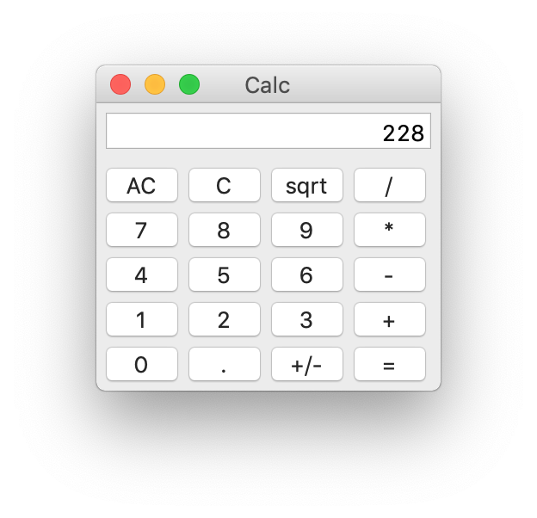
Пример приложения на wxPython

Slide 6
Жизненный цикл приложения
# создаем приложение
app = wx.App()
# создаем форму
form = CounterForm(None, "wxCounter")
# показываем форму
form.Show(True)
# запускаем главный цикл прилижения
app.MainLoop()
Забирает управление, и возвращает при закрытии приложения

Slide 7
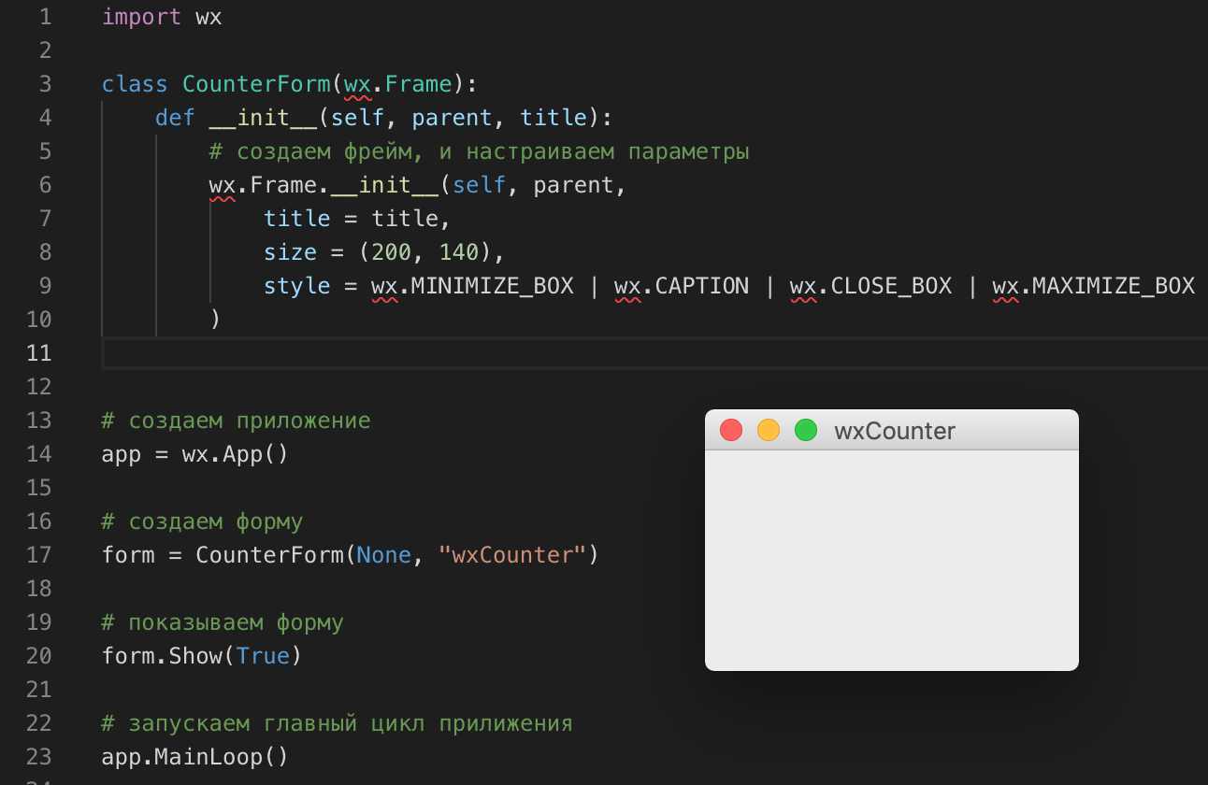
Простейшее окно

Slide 8
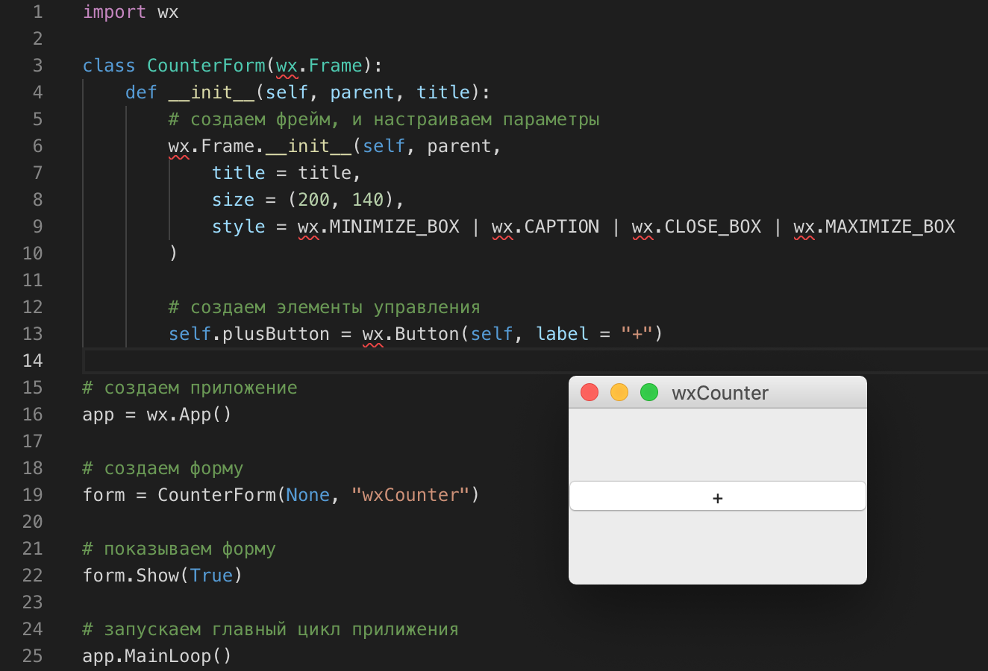
Создание элементов управления

Slide 9
Абсолютное позиционирование не нужно
# создаем главный, горизонтальный сизер
# [ | | ]
self.horzSizer = wx.BoxSizer(wx.HORIZONTAL)
self.SetSizer(self.horzSizer)
# создаем элементы управления
self.plusButton = wx.Button(self, label = "+")
self.minusButton = wx.Button(self, label = "-")
self.counterText = wx.TextCtrl(self, value = "XXX", style = wx.TE_CENTER | wx.TE_READONLY)
# запихиваем элементы управления в сизер
self.horzSizer.AddStretchSpacer(1)
self.horzSizer.Add(self.minusButton, flag = wx.ALIGN_CENTER)
self.horzSizer.Add(self.counterText, flag = wx.ALIGN_CENTER | wx.LEFT | wx.RIGHT, border = 2)
self.horzSizer.Add(self.plusButton, flag = wx.ALIGN_CENTER)
self.horzSizer.AddStretchSpacer(1)
https://jenyay.net/Programming/WxSizer

Slide 10
Для реагирования на событие надо подписаться на него (Bind)
# привязываем события
self.plusButton.Bind(wx.EVT_BUTTON, self.OnPlusClick)
# нажатие на кнопку +
def OnPlusClick(self, event):
self.count = self.count + 1

Slide 11
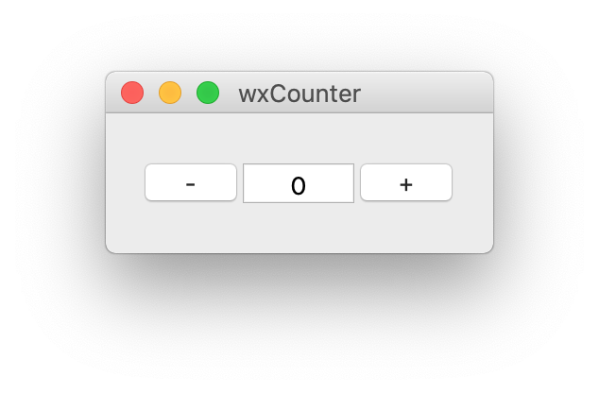
DEMO
import wx
class CounterForm(wx.Frame):
def __init__(self, parent, title):
# создаем фрейм, и настраиваем параметры
wx.Frame.__init__(self, parent,
title = title,
size = (200, 140),
style = wx.MINIMIZE_BOX | wx.CAPTION | wx.CLOSE_BOX | wx.MAXIMIZE_BOX
)
# ui
# создаем главный, горизонтальный сизер
# [ | | ]
self.horzSizer = wx.BoxSizer(wx.HORIZONTAL)
self.SetSizer(self.horzSizer)
# создаем элементы управления
self.plusButton = wx.Button(self, label = "+")
self.minusButton = wx.Button(self, label = "-")
self.counterText = wx.TextCtrl(self, value = "XXX", style = wx.TE_CENTER | wx.TE_READONLY)
# настраиваем их параметры
self.plusButton.SetMinSize((50, self.plusButton.MinWidth))
self.minusButton.SetMinSize((50, self.minusButton.MinWidth))
self.counterText.SetMinSize((60, self.counterText.MinWidth))
# запихиваем элементы управления в сизер
self.horzSizer.AddStretchSpacer(1)
self.horzSizer.Add(self.minusButton, flag = wx.ALIGN_CENTER)
self.horzSizer.Add(self.counterText, flag = wx.ALIGN_CENTER | wx.LEFT | wx.RIGHT, border = 2)
self.horzSizer.Add(self.plusButton, flag = wx.ALIGN_CENTER)
self.horzSizer.AddStretchSpacer(1)
# привязываем события
self.Bind(wx.EVT_SIZE, self.OnSize)
self.plusButton.Bind(wx.EVT_BUTTON, self.OnPlusClick)
self.minusButton.Bind(wx.EVT_BUTTON, self.OnMinusClick)
# инициализация
self.count = 0
# свойство count
@property
def count(self):
return self._count
@count.setter
def count(self, value):
self._count = max(0, value)
self.counterText.Value = str(self.count)
# изменение размеров окна
def OnSize(self, event):
self.Size = (max(event.Size[0], 180), max(event.Size[1], 60))
self.Layout()
# нажатие на кнопку +
def OnPlusClick(self, event):
self.count = self.count + 1
# нажатие на кнопку -
def OnMinusClick(self, event):
self.count = self.count - 1
# создаем приложение
app = wx.App()
# создаем форму
form = CounterForm(None, "wxCounter")
# показываем форму
form.Show(True)
# запускаем главный цикл прилижения
app.MainLoop()
Загрузить себе:
https://github.com/AnotherStudent/wxPython

